Slide 1
Dhika Ayuuuuuu

Slide 2
REFLEXIVE PRONOUN
Reflexive pronoun adalah pronoun (kata ganti) yang kita gunakan sebagai direct object saat object dalam kalimat sama dengan subject kalimat tersebut. Atau bisa juga dikatakan bahwa reflexive pronoun adalah object dari reflexive verb.
Yang termasuk dalam reflexive pronoun adalah sebagai berikut : myself, yourself, himself, herself, itself, ourselves, yourselves dan themselves.

Slide 3
contoh
Penggunaan reflexive pronoun pada kehidupan sehari-hari:
• Merefleksikan kembali objek
Ade is sleeping by herself.
Aji injured himself while playing football.
• Menggantikan kata ‘alone’
She went to school by herself.
Joko is reading a book by himself.
• Saat subjek dan objek adalah hal yang sama
I am in love with myself.
We’re getting ourselves in danger.
• Menegaskan orang yang dicerminkan
I need to see the boss himself.
Why can’t you do your homework by yourself?

Slide 4
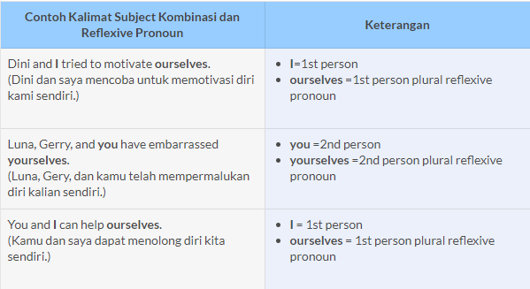
Subject Kombinasi
Subjek proper noun (nama orang) kadang dipadukan dengan pronoun. Pada kondisi ini, reflexive pronoun yang digunakan disesuaikan dengan urutan orang (1st person, 2nd person, dan 3rd person).

Slide 5
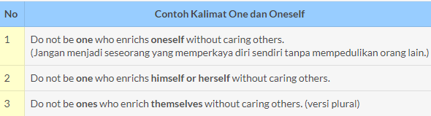
One dan Oneself
One memiliki bentuk tersendiri untuk reflexive pronoun-nya, yaitu oneself. Namun bentuk tersebut biasanya digunakan pada formal writing dan speech. Selain itu dapat pula digantikan dengan himself or herself.

Slide 6
RECIPROCAL PRONOUN
Reciprocal Pronoun adalah pronoun (kata ganti) yang digunakan pada kondisi ketika dua atau lebih subjek melakukan aksi yang sama terhadap satu sama lain. Pronoun ini terdiri dari: each other dan one another.
Reciprocal pronoun di dalam kalimat berfungsi sebagai object of verb (setelah kata kerja) atau object of preposition (setelah kata depan). Reciprocal pronoun tidak digunakan sebagai subjek kalimat. Berikut beberapa contohnya.
There are only two reciprocal pronouns. Both of them allow you to make sentences simpler. They are especially useful when you need to express the same general idea more than once.
Each other
One another

Slide 7
Contoh
Danny and Sophie borrow each other novel on weekend.
Danny and Sophie tell each other at the end of reading.
We kiss each other before going to the office and after returning to the house.
The participants handshake one another after the competition although they are not winner.
We often stayed in one another’s houses in the storm because the storm is danger for everyone

Slide 8
Reciprocal pronoun memiliki bentuk possessive. Possessive reciprocal pronoun yaitu: each other’s dan one another’s.

Slide 9
Relative Pronoun
Relative Pronoun adalah pronoun (kata ganti) untuk membentuk relative clause (adjective clause).
Relative pronoun meliputi:
who
whom
whose
which
that

Slide 10

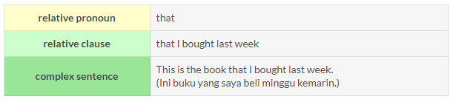
Relative pronoun merupakan bagian dari relative clause yang tidak dapat berdiri sendiri, melainkan berada di dalam complex sentence. Sedangkan complex sentence merupakan gabungan dari independent clause (kalimat utuh) dan subordinate clause(relative clause). Gambaran lebih jelasnya dapat dilihat pada rumus berikut.
Contoh :

Slide 11
contoh
jENIS-JENIS RELATIVE PRONOUNS – THAT
1. That
That sebagai kata ganti untuk orang dan benda sebagai subject atau object untuk menjelaskan relative clause (merupakan klausa yang penting untuk kalimat dan tidak hanya sebagai penambahan info).
That digunakan sebagai kata ganti atau relative pronoun yang digunakan untuk menunjukkan subject atau object untuk menjelaskan relative clause. Kata that dapat dipadukan dengan jenis noun seperti manusia, hewan dan benda mati. That juga memiliki fungsi yang netral yang bisa menggantikan “who/which/whom”.
Contoh dalam kalimat:
The person who bake a cake for me is my good friend. =
The person that bake a cake for me is my good friend.
(Orang yang membuat kue untukku adalah teman baikku)
The mobile phone which attracted me was foreign brand. =
The mobile phone that attracted me was foreign brand.
(Telepon genggam yang menarik perhatianku adalah merk luar negeri)

Slide 12
contoh
jENIS-JENIS RELATIVE PRONOUNS – WHICH
2. Which
Which berfungsi sebagai relative pronoun yang menggantikan subject dan objectyang berbentuk kata benda selain manusia. Bisa berbentuk barang, peristiwa maupun hewan. Saat menggunakan which adanya penggunaan subject tidak diharuskan dan Anda bisa langsung menambahkan kata kerja. Hal ini disebabkan karena kata which bisa berfungsi sebagai sebuah subjek.
Dila adopt the kitten which is being thrown away by its previous owner. (Dila mengadopsi anka kucing yang dibuang oleh pemilik sebelumnya)
This is really a good deal of stuff which I believe is the cheapest in town. (Ini adalah penawaran terbaik untuk barang ini dan aku yakin pasti paling murah disini)
Didi went to diving in Raja Ampat which he believes the most beautiful underwater park. (Didi pergi untuk menyelam di Raja Ampat yang dia percaya memiliki taman bawah laut terindah)

Slide 13
contoh
JENIS-JENIS RELATIVE PRONOUNS - WHO
3. Who
Who berfungsi sebagai relative pronoun menggantikan subject orang bukan hewan atau lainnya. Who sebagai relative pronoun memiliki arti “yang”. Kata ini memang ditempatkan setelah noun namun hanya noun yang merupakan orang. Meskipun rumus relative pronoun membutuhkan struktur subject dan verb setelahnya, namun who tidak membutuhkan subject, kita bisa langsung menempatkan verb setelahnya karena kata who juga dianggap sebagai subjek.
Perhatikan contoh di bawah ini:
That man is someone who will do anything to make his family happy.
(Laki-laki itu adalah seseorang yang mau melakukan apapun untuk membuat keluarganya bahagia.)
The girl who speaks Russian very fluently is the new student.
(Perempuan yang fasih berbicara bahasa Rusia itu adalah siswa baru.)
I believe someone who believes in themselves will more likely to succeed than someone who is not.
(Saya percaya seseorang yang percaya dengan dirinya sendiri cenderung akan sukses dibandingkan seseorang yang tidak percaya dangan dirinya sendiri.)

Slide 14
contoh
JENIS-JENIS RELATIVE PRONOUNS - WHOM
4. Whom
Whom adalah relative pronoun yang digunakan untuk menggantikan objek yang berbentuk orang, bukan hewan atau yang lainnya.
Contoh:
The kid whom everyone in the neighbourhood loves passed away last Saturday.
(Anak yang semua orang sukai disini meninggal pada Sabtu kemarin.)
The man whom I adore is Benedict Cumberbatch.
(Laki-laki yang saya kagumi adalah Benedict Cumberbatch.)
The kid named Ashton whom you always played with when you were a child is getting married tomorrow, will you come?
(Anak yang bernama Ashton yang sering bermain denganmu saat kamu kecil akan menikah besok, apakah kamu akan datang?)

Slide 15
Contoh
JENIS-JENIS RELATIVE PRONOUNS - WHOSE
5. Whose
Whose adalah relative pronoun yang berfungsi mengganti possessive pronoun (kata ganti kepunyaan). Kata whose juga memiliki makna “yang”, dan digunakan untuk menunjukkan kepunyaan atau kepemilikan seseorang terhadap sesuatu.
Contoh:
Do you hear what happened to that man whose family lives in London? He got promoted.
(Apakah kamu mendengar apa yang terjadi pada orang itu yang keluarganya tinggal di London? Dia naik jabatan.)
Ana is married to a man whose father is the minister of foreign affairs.
(Ana menikah dengan laki-laki yang ayahnya adalah Menteri Luar Negeri.)
Tiara whose jacket has lost yesterday is seen this morning wearing the new coat.
(Tiara yang jaketnya hilang kemarin, terlihat pagi ini menggunakan jaket baru.)

